Slide 1





CHÀO MỪNG CÁC EM ĐẾN VỚI BÀI HỌC NGÀY HÔM NAY!

Slide 2




Bài 2:
QUAN TÂM,
CẢM THÔNG VÀ CHIA SẺ

Slide 3



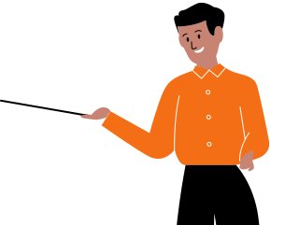


MỞ ĐẦU

Slide 4






Chơi trò chơi: Tiếp sức
Nêu câu ca dao, thành ngữ, tục ngữ về quan tâm, cảm thông và chia sẻ?

Slide 5
VD:
Một con ngựa đau cả tàu bỏ cỏ
Tay đứt ruột xót
Lá lành đùm lá rách
Thương người như thể thương thân
Bầu ơi thương lấy bí cùng…
Nhiễu điều phủ lấy giá gương…
Máu chảy ruột mềm
Chị ngã, em nâng
Một giọt máu đào hơn ao nước lã
Nhường cơm sẻ áo
Một miếng khi đói bằng một gói khi no

Slide 6
KHÁM PHÁ

Slide 7



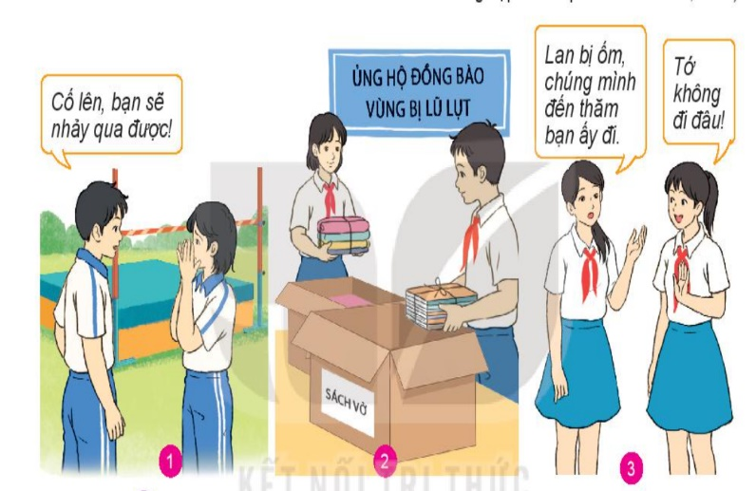

1. Biểu hiện của quan tâm, cảm thông và chia sẻ
Đọc câu chuyện Chiếc băng gạc cho trái tim tan vỡ , quan sát bức tranh dưới đây SGK tr.10, 11:

Slide 8
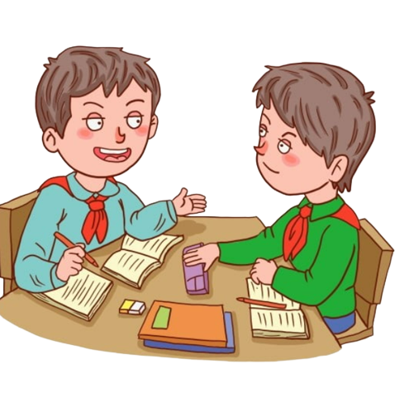
THẢO LUẬN CẶP ĐÔI
Nêu các biểu hiện của sự quan tâm, cảm thông và chia sẻ trong câu chuyện Chiếc băng gạc cho trái tim tan vỡ và những bức ảnh trên.
Trong các bức tranh trên, hành vi nào chưa thể hiện sự quan tâm, cảm thông và chia sẻ? Em có suy nghĩ gì về hành vi đó?

Slide 9
Biểu hiện của sự quan tâm, cảm thông và chia sẻ trong câu chuyện Chiếc băng gạc cho trái tim tan vỡ:
Mẹ bé Su-ri nấu món thịt hầm cho cô Xmit khi cô đang rất buồn vì con gái cô mới qua đời, người mẹ và bé Su-ri muốn chăm sóc cho cô một thời gian.

Slide 10
Biểu hiện của sự quan tâm, cảm thông và chia sẻ trong câu chuyện Chiếc băng gạc cho trái tim tan vỡ:
Bé Su-ri nghĩ ra cách để giúp đỡ cô Xmit. Su-ri tặng cô một chiếc băng gạc vết thương cho trái tim tan vỡ, chiếc băng dùng để băng trái tim của cô Xmit.

Slide 11
Biểu hiện của sự quan tâm, cảm thông và chia sẻ trong các bức tranh:
Tranh 1:
Động viên, an ủi bạn qua lời nói

Slide 12
1. Tìm hiểu những biểu hiện của quan tâm, cảm thông và chia sẻ
Biểu hiện của sự quan tâm, cảm thông và chia sẻ trong các bức tranh:
Tranh 2:
Các bạn HS ủng hộ sách vở cho đồng bào vùng bị lũ lụt.

Slide 13
Biểu hiện của sự quan tâm, cảm thông và chia sẻ trong các bức tranh:
Tranh 3:
Thăm hỏi, quan tâm khi bạn bị ốm.

Slide 14
Trong các bức tranh trên, hành vi chưa thể hiện sự quan tâm, cảm thông và chia sẻ: (tranh 3)
Hành động không muốn đi thăm bạn Lan ốm.
Hành vi thể hiện sự thờ ơ, vô tâm trước sự đau ốm của người khác.

Slide 15
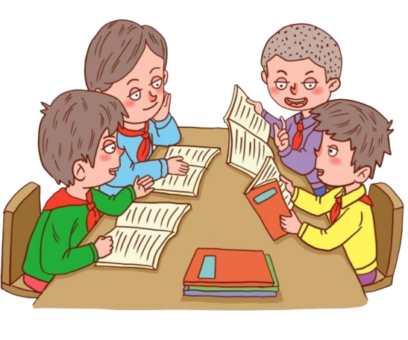
THẢO LUẬN NHÓM
c. Em hãy kể thêm một số biểu hiện khác của sự quan tâm, cảm thông và chia sẻ.

Slide 16
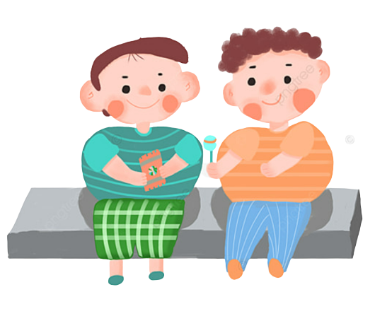
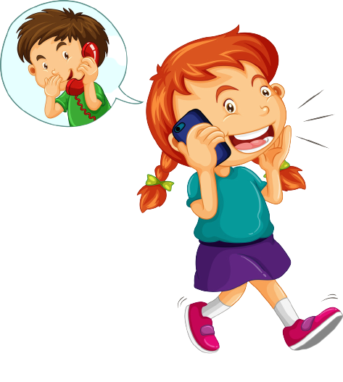
1. Biểu hiện của quan tâm, cảm thông và chia sẻ
Lắng nghe, động viên, an ủi , nhắn tin, gọi điện hỏi thăm nhau.
Chia sẻ về vật chất và tinh thần với những người gặp khó khăn.

Slide 17
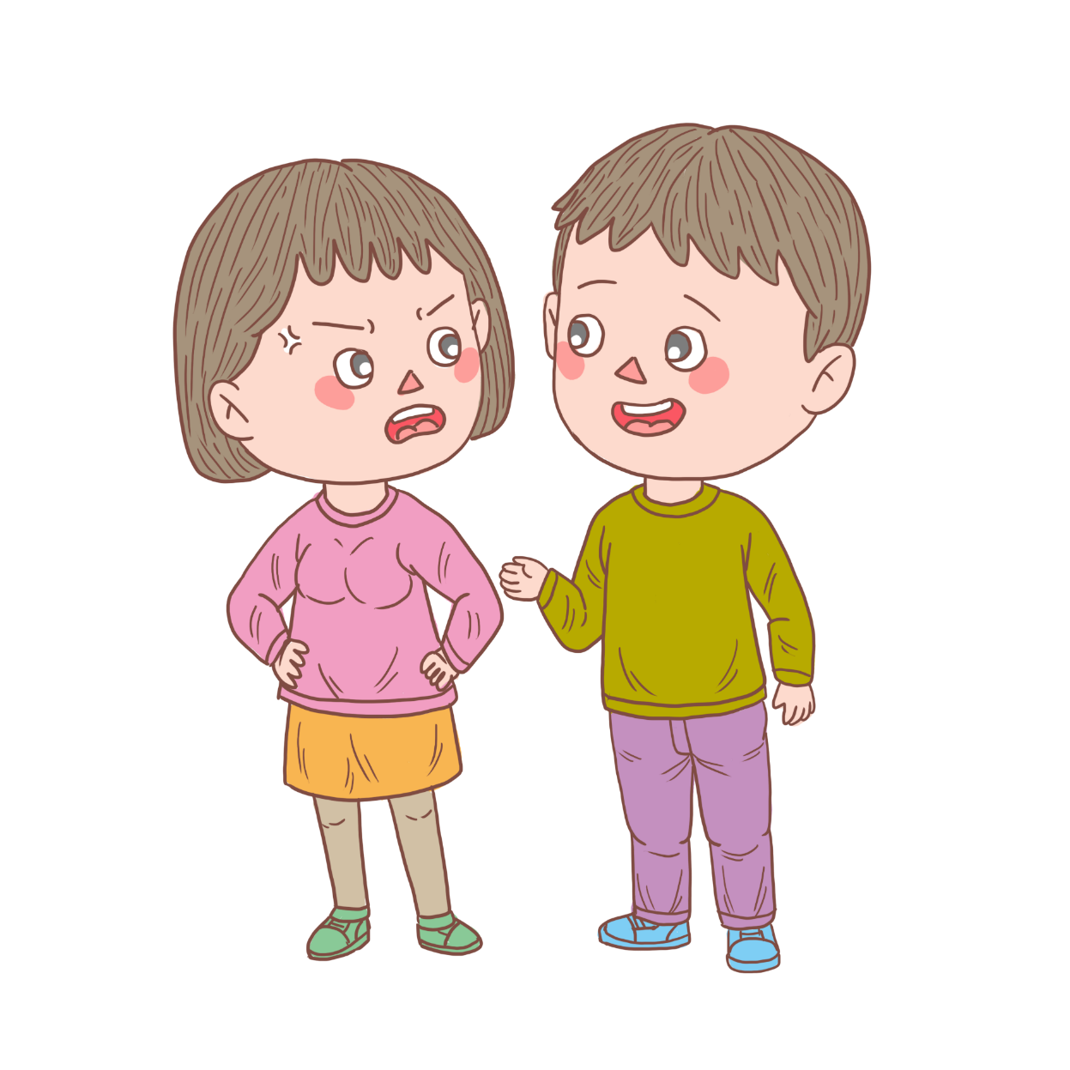
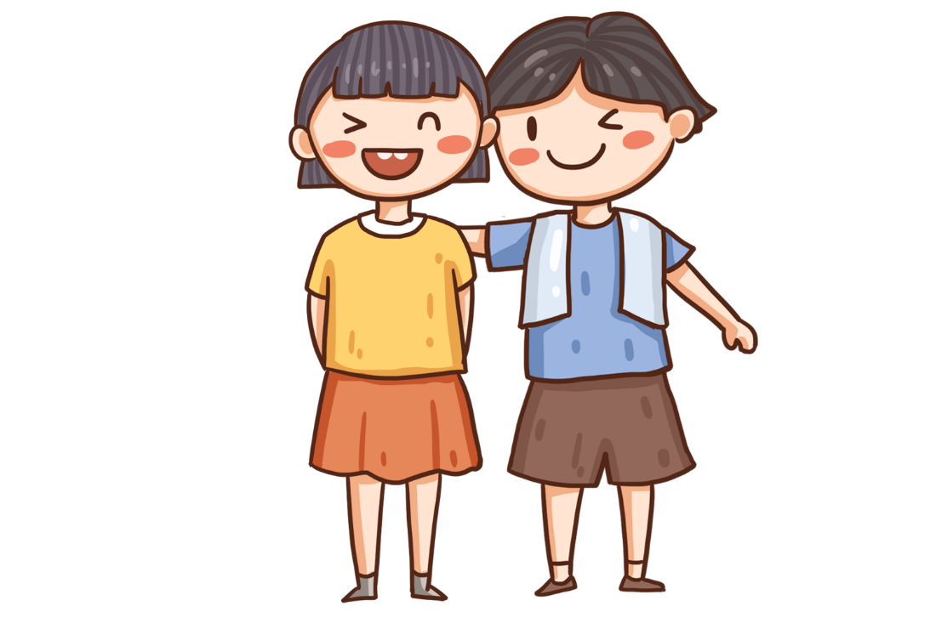
1. Tìm hiểu những biểu hiện của quan tâm, cảm thông và chia sẻ
- Một số biểu hiện khác của sự quan tâm, cảm thông và chia sẻ:
Khích lệ, động viên bạn bè quan tâm, cảm thông và chia sẻ với người khác.
Phê phán thói ích kỉ, thờ ơ trước khó khăn, mất mát của người khác.

Slide 18




2. Ý nghĩa của quan tâm, cảm thông và chia sẻ
THẢO LUẬN NHÓM
Đọc ba tình huống SGK tr.11, 12. và trả lời câu hỏi:
Trong các trường hợp trên, sự quan tâm, cảm thông và chia sẻ đã mang lại điều gì?
Theo em, vì sao phải quan tâm, cảm thông và chia sẻ?

Slide 19
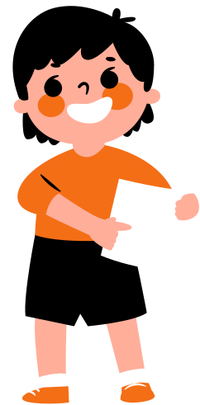
2. Ý nghĩa của quan tâm, cảm thông và chia sẻ
Nhận được sự quan tâm, cảm thông, chia sẻ, mỗi người sẽ có động lực vượt qua khó khăn, thử thách.
Người biết quan tâm, cảm thông và chia sẻ sẽ nhận được sự yêu quý, tôn trọng của mọi người. Nhờ đó, cuộc sống sẽ tràn ngập tình yêu thương, niềm vui và hạnh phúc; các mối quan hệ sẽ trở nên tốt đẹp, bền vững hơn.

Slide 20
LUYỆN TẬP

Slide 21






1. Em tán thành hay không tán thành với ý kiến nào dưới đây? Vì sao?
Chỉ người nào gặp khó khăn mới cần tới sự quan tâm, cảm thông và chia sẻ.
Khi ai đó có lời đề nghị thì mình mới cần quan tâm, cảm thông và chia sẻ.
Để thể hiện sự quan tâm, cảm thông và chia sẻ, chỉ cần tặng quà là đủ.
Sự quan tâm, cảm thông và chia sẻ giúp mọi người cảm thấy vui vẻ, hạnh phúc và yêu thương nhau hơn.

Slide 22
1. Em tán thành hay không tán thành với ý kiến nào dưới đây? Vì sao?
Không tán thành vì ai cũng cần quan tâm, cảm thông và chia sẻ. Tuy nhiên, những người khó khăn sẽ cần nhiều hơn.
Không tán thành vì dù họ không đề nghị (có thể vì ngại ngần) thì mình vẫn cần thể hiện sự quan tâm, chia sẻ, cảm thông. Bên cạnh đó, nếu mình cần sự quan tâm, cảm thông và chia sẻ thì cũng nên có lời đề nghị người khác giúp đỡ.
Không tán thành vì tặng quà (vật chất) chỉ là một biểu hiện của sự quan tâm, cảm thông và chia sẻ. Thể hiện sự quan tâm, cảm thông và chia sẻ còn cần cả những lời nói, cử chỉ ân cần.
Tán thành vì đó là ý nghĩa của sự quan tâm, cảm thông và chia sẻ.

Slide 23
2. Em hãy nhận xét hành vi của các bạn dưới đây:
Mặc dù rất yêu quý ông bà nhưng H ít khi gọi điện hỏi thăm vì cho rằng như thế là không cần thiết.
Thấy hoàn cảnh bác hàng xóm khó khăn, M xin mẹ rau và gạo mang sang biếu bác.
Thỉnh thoảng, K lại mượn V mấy thứ lặt vặt như: cục tẩy, bút chì,..Thấy vậy, C ngạc nhiên hỏi: “Cậu cũng có những thứ đó, sao phải mượn của V làm gì?”. K đáp: “Nhà V ở cạnh nhà mình, V rất mặc cảm về hoàn cảnh khó khăn của bản thân, nên tớ làm như vậy để bạn ấy có nhờ gì tớ thì cũng sẽ thấy thoải mái hơn”.
Trên đường đi học về, thấy một bạn bị bắt nạt. T định dừng lại can ngăn nhưng A kéo tay bảo: “Thôi...”

Slide 24
2. Em hãy nhận xét hành vi của các bạn dưới đây:
Suy nghĩ và việc làm của H không đúng, bạn cần thường xuyên gọi điện, hỏi thăm để thể hiện sự quan tâm với ông bà, mang lại niềm vui cho ông bà.
Việc làm của M thể hiện sự quan tâm, cảm thông và chia sẻ với hàng xóm láng giềng.
Việc làm của K thể hiện bạn không chỉ quan tâm, cảm thông và chia sẻ mà còn rất khéo léo khi thể hiện sự quan tâm, cảm thông và chia sẻ đó.
Việc làm của A thể hiện bạn chưa biết quan tâm, cảm thông và chia sẻ với người khác.

Slide 25
3. Em sẽ làm gì nếu ở trong các tình huống dưới đây?
Khi đi học cùng bạn, em thấy một em bé đang khóc vì bị lạc. Bạn em nói: ‘Sẽ có người khác giúp em ấy, còn mình phải đến trường cho kịp giờ học”.
Hoàn cảnh gia đình của H rất khó khăn do bố mẹ kinh doanh thua lỗ. H tâm sự với em và muốn em không nói với ai.
Mặc dù rất muốn giúp đỡ các bạn có hoàn cảnh khó khăn nhưng em không có điều kiện vật chất.

Slide 26
3. Em sẽ làm gì nếu ở trong các tình huống dưới đây?
Khi đi học cùng bạn, em thấy một em bé đang khóc vì bị lạc. Bạn em nói: ‘Sẽ có người khác giúp em ấy, còn mình phải đến trường cho kịp giờ học”.
- Tình huống 1:
Dỗ cho em bé nín khóc, dẫn em đến địa điểm gần nhất như trụ sở công an, ủy ban nhân dân xã, phường,...nhờ giúp đỡ. Sau đó đến trường trình bày với thầy cô giáo về việc vừa xảy ra.
Dẫn em bé đến trường, gửi ở phòng bảo vệ, nói với bảo vệ và thầy cô giáo để có cách giúp em bé.
Gọi điện, tìm gặp người lớn thân quen để giúp đỡ em bé.

Slide 27
3. Em sẽ làm gì nếu ở trong các tình huống dưới đây?
b. Hoàn cảnh gia đình của H rất khó khăn do bố mẹ kinh doanh thua lỗ. H tâm sự với em và muốn em không nói với ai.
- Tình huống 2:
An ủi, động viên bạn và nói với thầy cô giáo để có biện pháp giúp đỡ bạn để bạn ấy yên tâm học tập.
Nói với lớp trưởng để có giải pháp giúp bạn.

Slide 28
3. Em sẽ làm gì nếu ở trong các tình huống dưới đây?
c. Mặc dù rất muốn giúp đỡ các bạn có hoàn cảnh khó khăn nhưng em không có điều kiện vật chất.
Tình huống 3:
Nếu không có điều kiện vật chất để giúp đỡ bạn, em vẫn có thể giúp đỡ bạn bằng cách động viên, an ủi, lắng nghe, chia sẻ buồn vui cùng bạn.

Slide 29
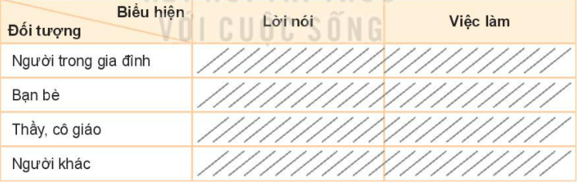
4. Trong cuộc sống, em đã thể hiện sự quan tâm, cảm thông và chia sẻ như thế nào? Hãy chia sẻ theo gợi ý dưới đây:

Slide 30
VẬN DỤNG

Slide 31



Sưu tầm và kể về một tấm gương biết quan tâm, cảm thông và chia sẻ với người khác mà em biết. Em học được điều gì từ tấm gương đó?

Slide 32
2. Em hãy tìm hiểu về một bạn có hoàn cảnh khó khăn và lập kế hoạch giúp đỡ bạn đó.
Họ và tên bạn cần giúp đỡ
Những khó khăn của bạn
Những việc em có thể giúp
Thời gian thực hiện

Slide 33




HƯỚNG DẪN VỀ NHÀ
Ôn lại các kiến thức đã học trong bài 2.
Chuẩn bị bài 3 - Học tập tự giác, tích cực.

Slide 34
CẢM ƠN CÁC EM ĐÃ
LẮNG NGHE BÀI GIẢNG!

